Slide 1
Лекція 11. Моделювання поведінки на логічному рівні.
1. Автомати
2. Стан
3. Перехід
4. Складовий стан і підстан
5. Історичний стан
6. Складні переходи

Slide 2
Рис.1. Діаграми станів для технічного пристрою типу комп'ютер.
Рис.2. Графічне зображення станів на діаграмі станів

Slide 3
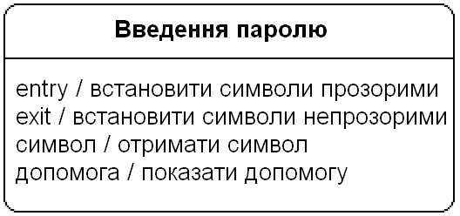
Рис.3. Приклад стану з не порожньою секцією внутрішніх дій
Рис.4. Графічне зображення початкового і кінцевого станів на діаграмі станів

Slide 4
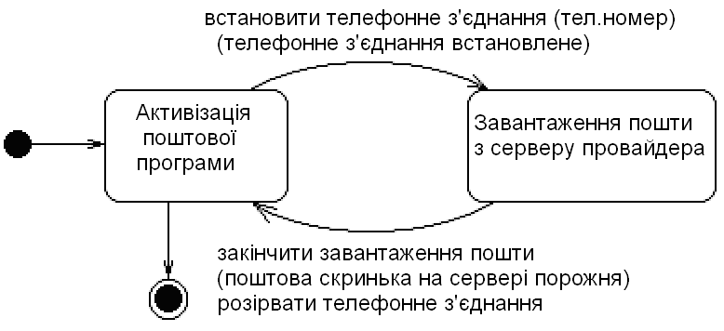
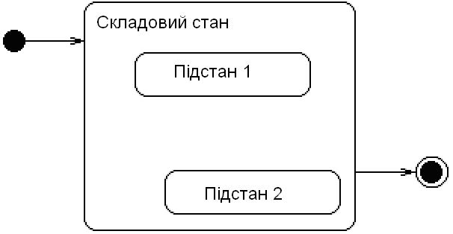
Рис.5. Діаграма станів для моделювання поштової програми-клієнта
Рис.6. Складовий стан з двома вкладеними в нього послідовними підстанами.

Slide 5
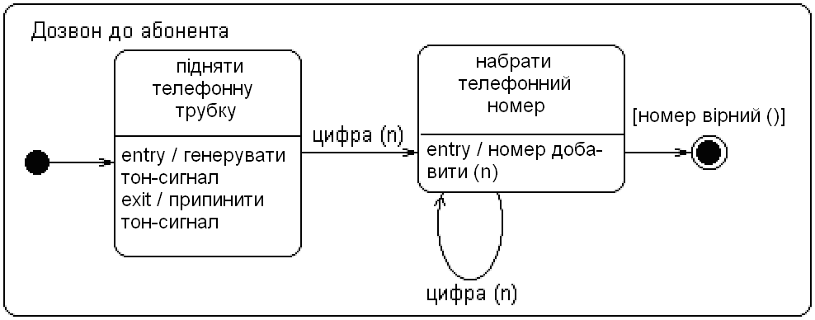
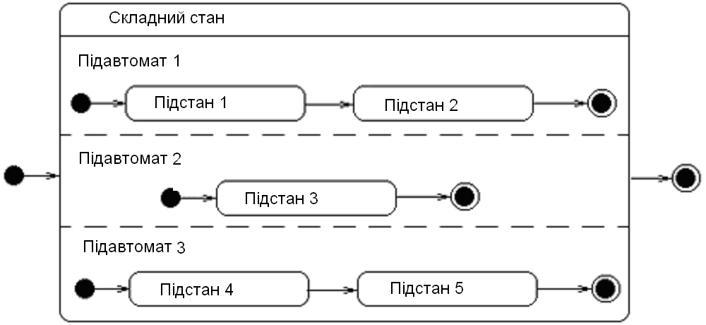
Рис.7. Складовий стан з двома вкладеними послідовними підстанами.
Рис.8. Складовий стан з вкладеними паралельними підстанами.

Slide 6
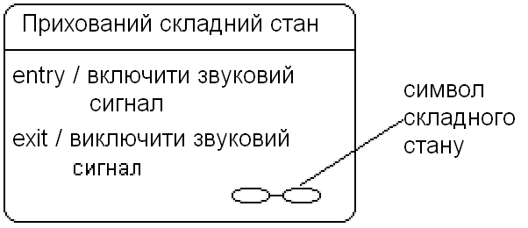
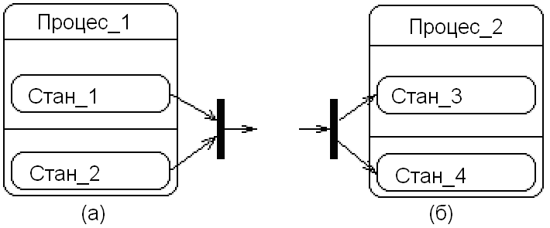
Рис.9. Складовий стан з прихованою внутрішньою структурою (з піктограмою).
Рис.10. Графічне зображення недавнього (а) і давнього (б) історичного стану
Рис.11. Графічне зображення паралельного переходу з паралельних станів (а) і паралельного переходу в паралельні стани (б)

Slide 7
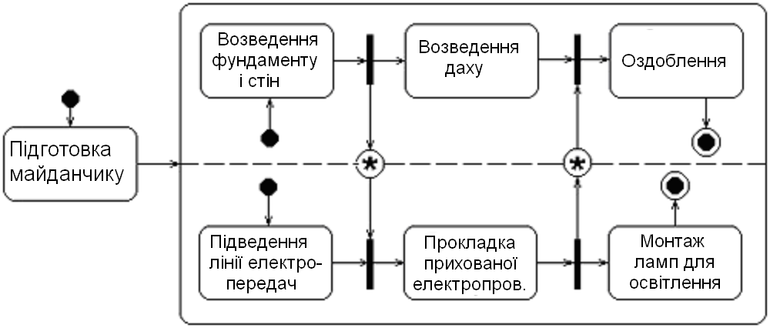
Рис.12. Різні варіанти переходів в (із) складові стани.
Рис.13. Діаграма станів для прикладу з будівництвом удома

Slide 8
Рис.14. Діаграма станів процесу функціонування телефонного апарату.

